Slide 1
Normativa AAGG
Seveso III
BASF Española S.L.
Barcelona, 10 de junio de 2013
L. Vico

Slide 2
Índice
* La industria Química en Tarragona
  - Factor humano
Seguridad, Tolerancia Cero
Localización
¿ Qué producimos ?
* BASF
  en Europa
  en Iberia
  en Tarragona
  * Directiva 2012/18/UE

Slide 3
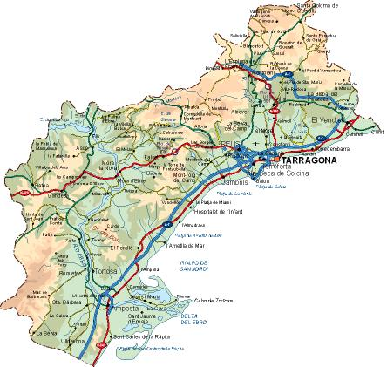
Industria química en Tarragona
Tarragona representa el 25% de la industria química española
El 44% de los plásticos producidos en todo el Estado se producen en el Polígono de Tarragona
La industria química representa el 60% de los movimientos del Puerto de Tarragona
La industria química exporta el 41% de su producción
    La producción global de las empresas localizadas en Tarragona se sitúa cerca de las 21 MMT/a (producción máxima en 2007)

Slide 4
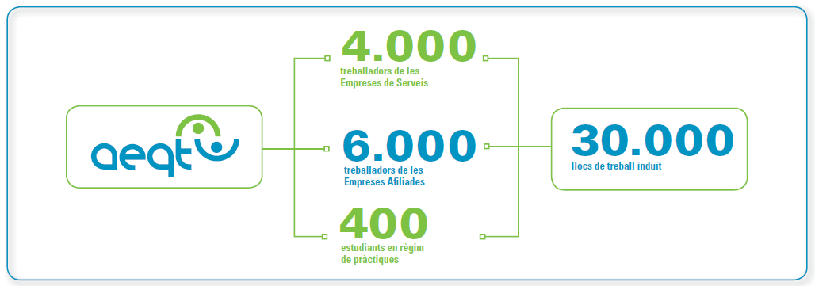


Factor humano
trabajadores de las
Empresas de Servicios
trabajadores de las Empresas Afiliadas
puestos de trabajo inducido
estudiantes en régimen de prácticas
Formación universitaria = 33% (2.000 trabajadores)
Formación profesional = 37% (2.200 trabajadores)

Slide 5
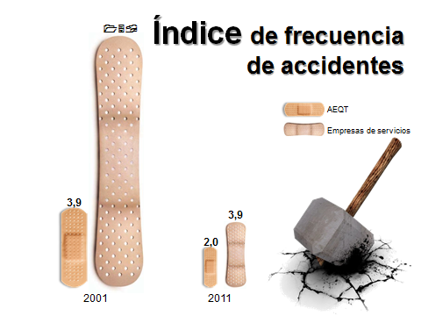

Seguridad, Tolerancia Cero
98.178
formación en seguridad
horas
37,5
Inversiones y gastos en seguridad
millones Euros
Datos correspondientes al 2010
Fuente: Ministerio de Trabajo e Inmigración

Slide 6
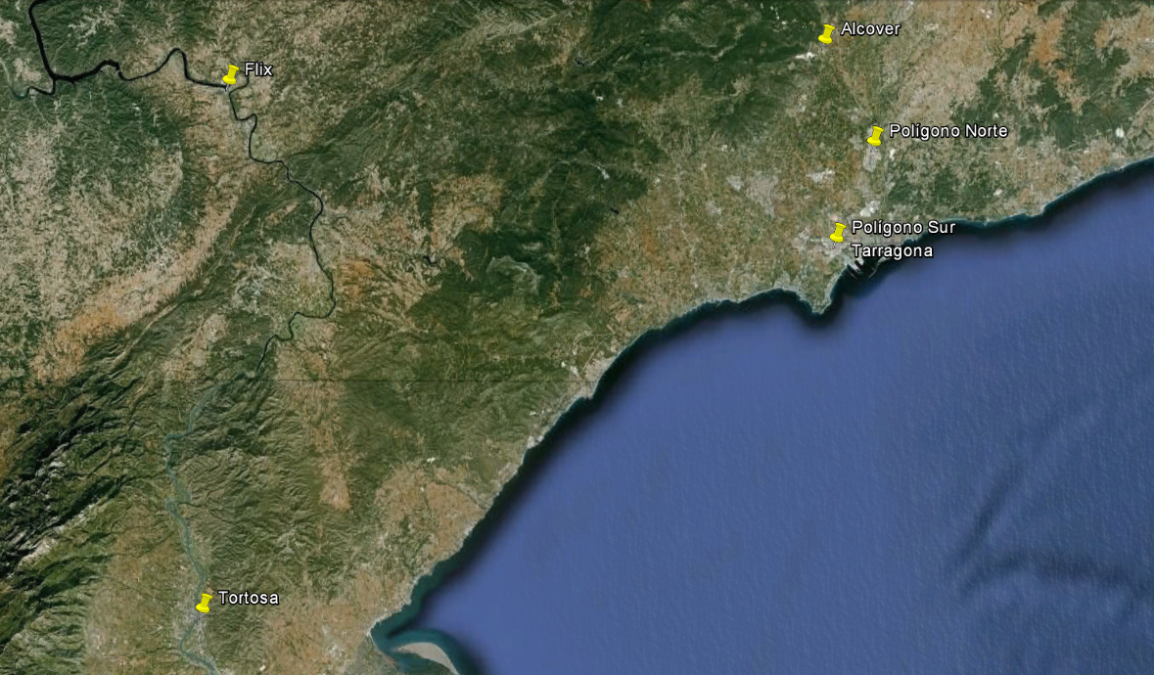
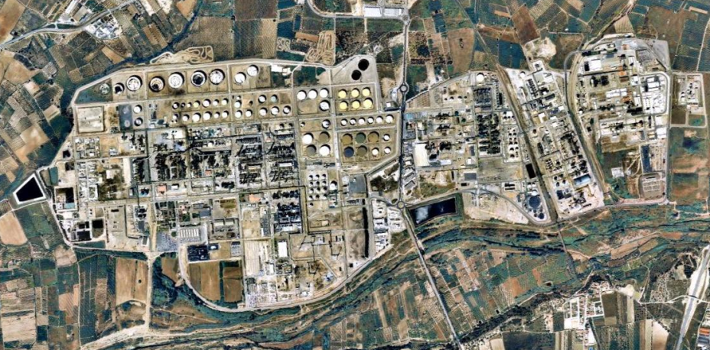
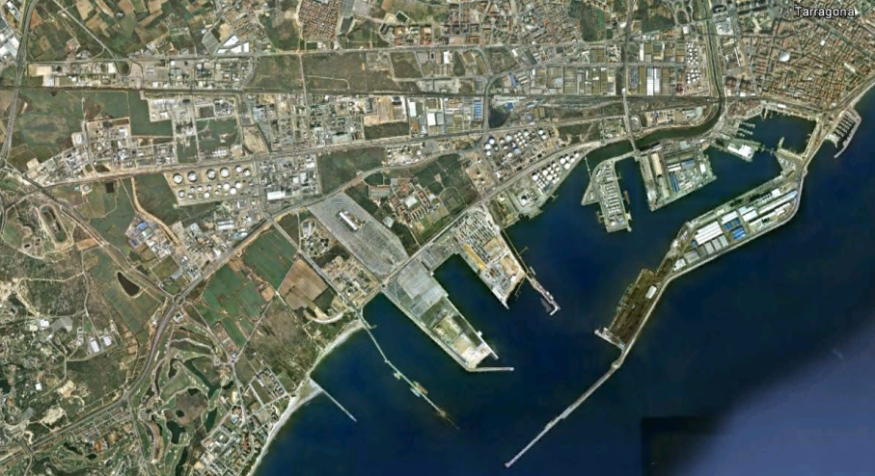
Localización
1.174 Has en el Camp de Tarragona:
543 Has Polígono Norte
598 Has Polígono Sur
33 Has Zona Portuaria
200 Has Flix (Ribera d’Ebre)

Slide 7
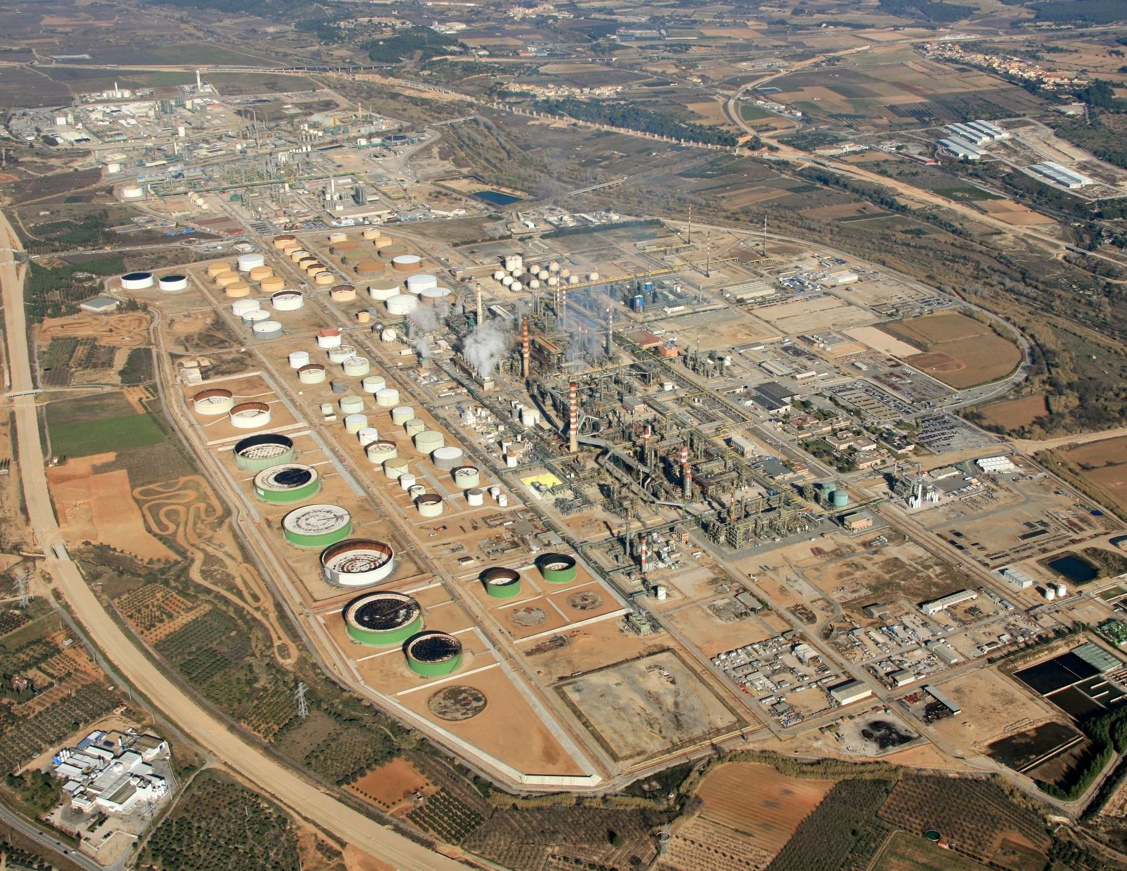
POLÍGONO NORTE
Polígono Norte
Carburos Metálicos, S.A.
DOW Chemical Ibérica, S.L.
Messer Ibérica De Gases, S.A. Unipersonal
REPSOL Petróleo, S.A.
REPSOL Química, S.A.
Vinilis, S.A.

Slide 8
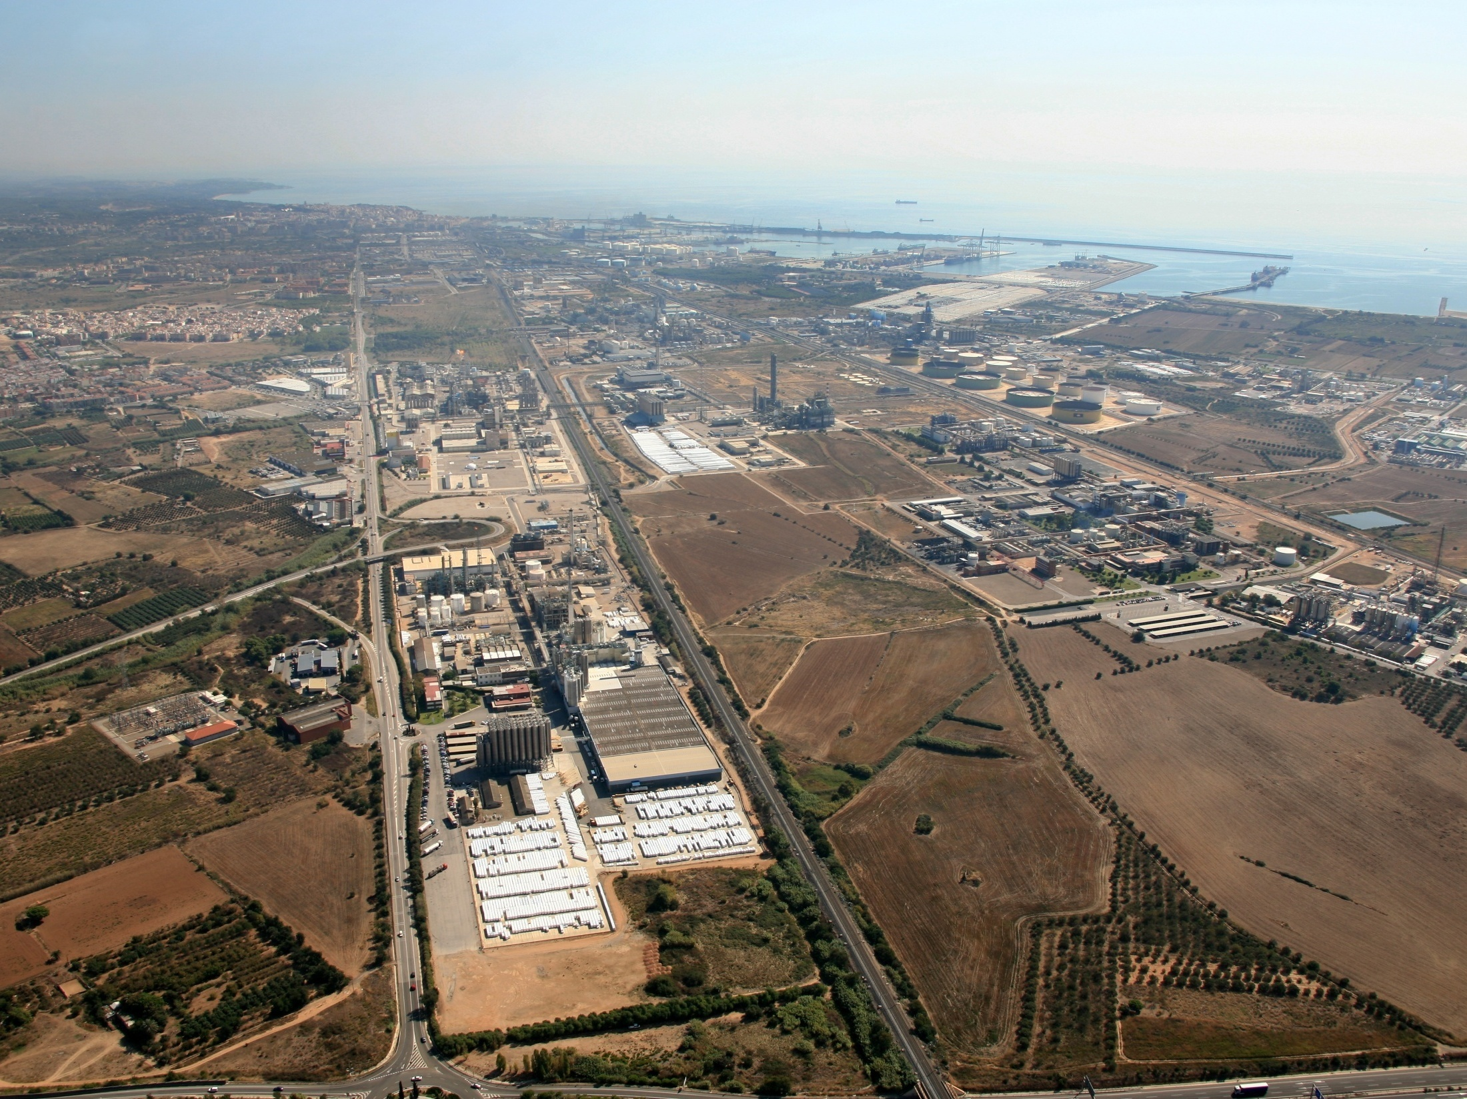
Polígono Sur
Asfaltos Españoles, S.A.
Ashland Industries Hispania, S.A.
BASF Española, S.L.
BASF Sonatrach Propanchem, S.A.
BAYER MaterialScience, S.L.
Celanese Chemicals Ibérica, S.L.
Clariant Ibérica, S.A.
Compañía Logística de Hidrocarburos CLH, S.A.
DOW Chemical Ibérica, S.L.
E.ON Generación, S.L.
ERCROS, S.A.
Industrias Químicas Asociadas, LSB, S.L.
Kemira Ibérica, S.A. Elyx Polimeros, S.L.
Elyx Polimeros, S.L.
Lyondellbasell Poliolefinas Ibérica, S.L.
Messer Ibérica de Gases, S.A. Unipersonal
Productos Asfálticos, S.A. (PROAS)
REPSOL Butano, S.A.
Sekisui Speciality Chemicals Europe, S.L.
Tarragona Power, S.L.
Terminales Portuarias, S.L.
Terminales Químicos, S.A.
Transformadora De Etileno, AIE
Vinilis, S.A.

Slide 9
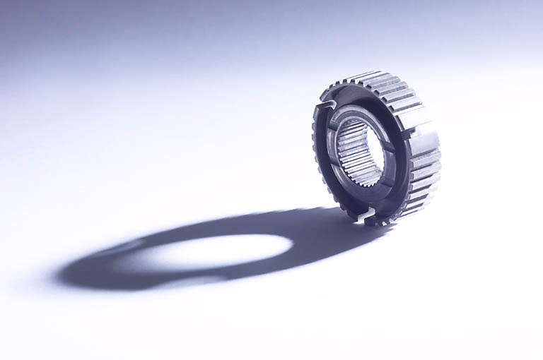
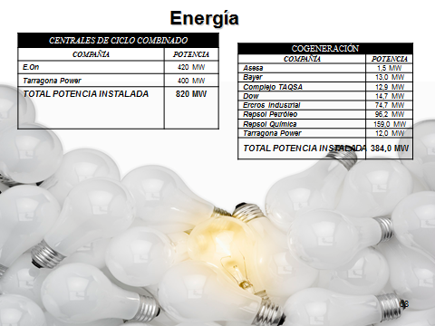
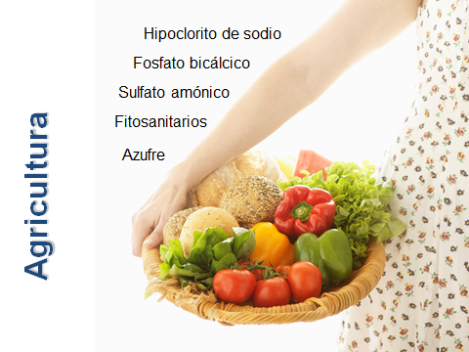
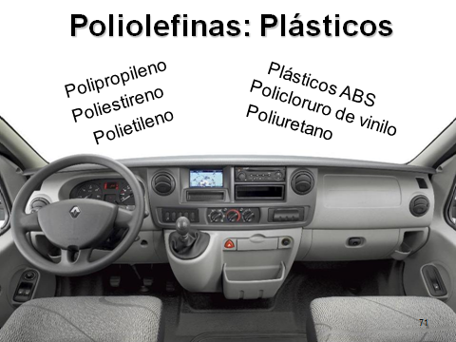

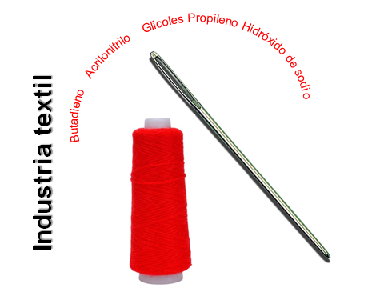
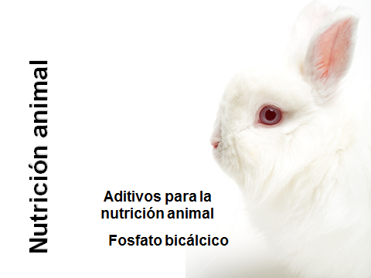
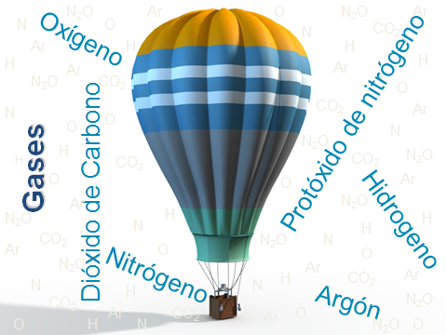
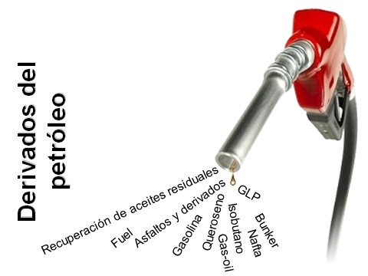
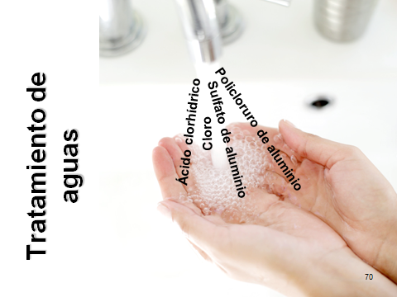

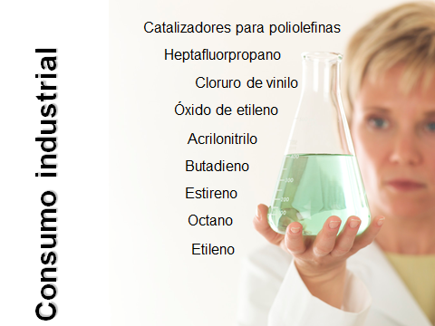
¿QUÉ FABRICAMOS?

Slide 10
Industria química en Tarragona
Integración de la producción
ENGELHARD CCT
PP-catalyst
BASELL
Propylene
BASF SONATRACH PROPANCHEM
Propylene
DOW
Ethylene oxide
Hydrogen
NaOH
Propylene oxide
Ethylene
C₄ Mixtures
ETHYLENE
TRANSFORMER
ARAGONESAS (+AISCONDEL)
NaOH
LA SEDA (IQA)
REPSOL
QUÍMICA
Ethylene
REPSOL
PETRÓLEO
Propylene
Acetaldehyde
HCl
Ethoxylate
Asphalts
Oxygen
HCl
CO2
Distillate
Styrene
LPG
ERCROS
ERKOL
Chlorine
BASF
Acrylonitrile
Butadiene
REPSOL
BUTANO
ASFALTOS
ESPAÑOLES
Acetic Acid
NaOH
Nitrogen for all companies of the industrial complex
Vinyl acetate
Styrene
MESSER
CARBUROS
Hydrogen
BAYER /
LUSTRAN POLYMERS
Acrylonitrile
CARBUROS
METÁLICOS
PRODUCTOS ASFÁLTICOS
Butadiene
Nitric Acid
CO2
CLARIANT
IBÉRICA
SOLVAY FLÚOR
IBÉRICA
CELANESE
PROPYLENE TRANSFORMER
AZUFRERA Y FERTILIZANTES
KEMIRA

Slide 11

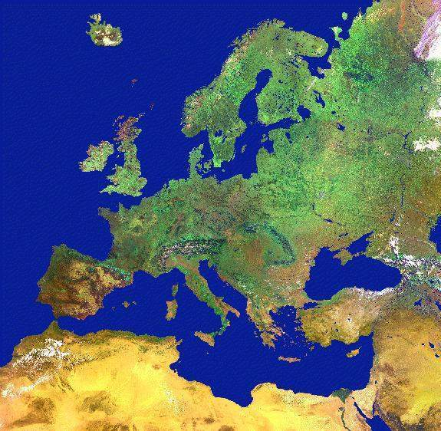
PRODUCTION SITE TARRAGONA
European Sites and Target Markets
BASF in EUROPE
SECURITY MEETING
TA is one of the main BASF production sites in Europe
Antwerp
Ludwigshafen
Schwarzheide
Tarragona
Excellent logistic access to the Mediterranean markets
Labour cost advantages compared to other Western European countries
Located in the most important chemical complex in Spain,
with an optimal availability of raw materials

Slide 12
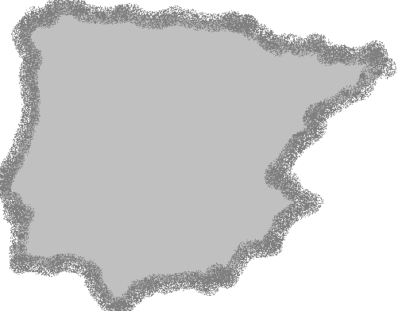
BASF en IBERIA
Elastogran S.A.
BASF Curtex S.A.
BTC Specialty Chemical Distribution S.L.
Styrodur business
BASF Española S.L.
BASF IT Services S.A.
BASF Sonatrach Propanchem S.A.
BTC Distribucâo Prod. Químicos Especiais Lda.
BCC España S.L
BCC Portugal S.A
BASF Coatings S.A.
BASF Coatings Services S.A.
BASF Portuguesa S.A.
12 (incl. JV)
Companies
Locations
Employees

Slide 13
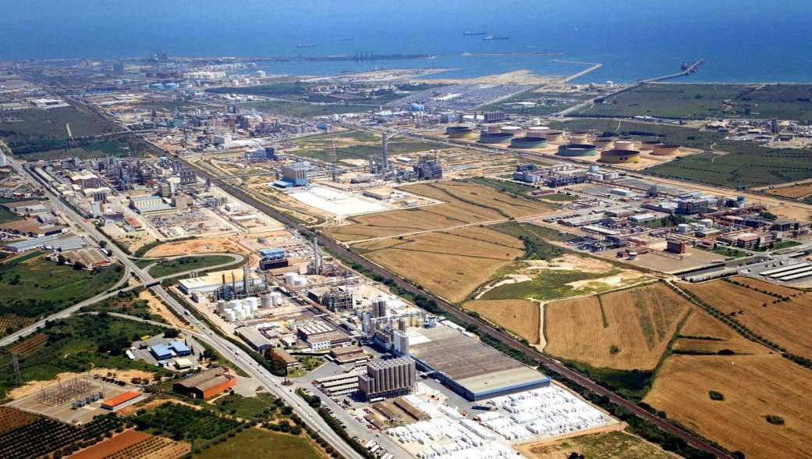

BASF en TARRAGONA
TERQUIMSA
JETTY AND TANK FARM
ASESA
TDS
TANK FARM
DOW
IQA
REPSOL (TANKS)
SHELL
TARRAGONA POWER
RACK
BSP
TREN
BASELL
BAYER
BASELL
BAYER
BAYER
BASELL
CELANESE
TAQSA

Slide 14
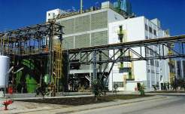
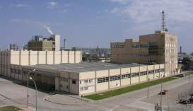
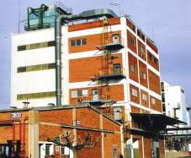
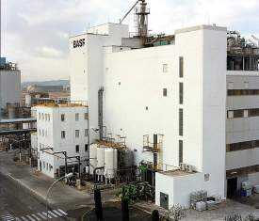
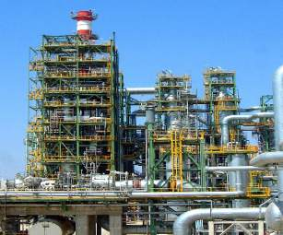
3. Plantas de producción
BASF Española S.L.
Agrochemicals
Kresoxim-Metil
Formulación
Plastics
Resinas de poliéster
Performance products
Dispersiones / Soluciones poliméricas
Functional solutions
Catalizadores
BSP (Joint Venture BASF – Sonatrach)
PDH

Slide 15
DIR 2012/18/UE VISION DESDE BASF
PROS | CONS
Mayor claridad en las definiciones: - industrial - público vs público interesado - inspección - tipos de establecimientos
Alinear e integrar otras Directivas - Medioambiental IPPC 96/61
Nuevo mecanismo para incluir exenciones | Obligación de notificar ante reducción de cantidades
Mejor coordinación entre Administraciones | ¿cómo?, ¿recursos?
Promueve el uso de medidas técnicas para no incrementar riesgos

Slide 16
DIR 2012/18/UE VISION DESDE BASF
PROS | CONS
Lista de sustancias actualizadas - amoniaco - acrilato ter-butilo - acrilato metilo Cantidades inferiores a los límites establecidos
Información actualizada en soporte electrónico - mayor agilidad | Aumento de trámites (certificados, público interesado…) Información de establecimientos vecinos
Mejora en la transparencia | Plazos razonables ?

Slide 17

Gracias por
su atención

